Slide 1
大作业设计 - 遥感数据智能处理与分析系统
一、作业目标
通过实现一个完整的遥感数据智能处理与分析系统，全面掌握以下核心概念：
类的设计与封装（访问控制、构造/析构）
继承与多态（虚函数、纯虚函数、抽象类）
模板编程（类模板、函数模板）
运算符重载（算术、比较、类型转换、下标）
STL容器与算法（vector、map、set、algorithm）
智能指针与内存管理
异常处理
二、系统概述
设计并实现一个遥感数据智能处理与分析系统，该系统能够：
管理多种类型的遥感数据（影像、矢量、点云）
提供丰富的遥感指数计算功能
支持数据的各种运算和处理
实现数据的统计分析和可视化报告
具备良好的扩展性和可维护性

Slide 2
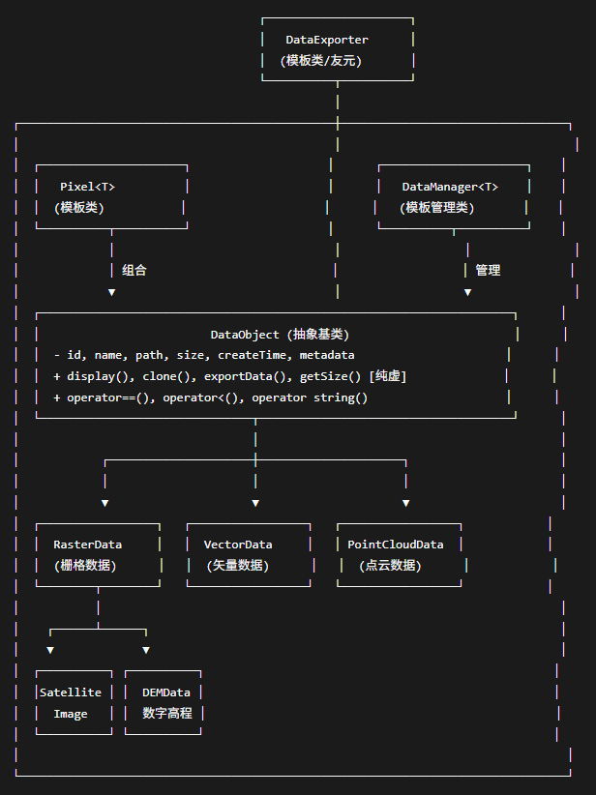
大作业设计 - 遥感数据智能处理与分析系统
三、系统架构设计
3.1 整体类图

Slide 3
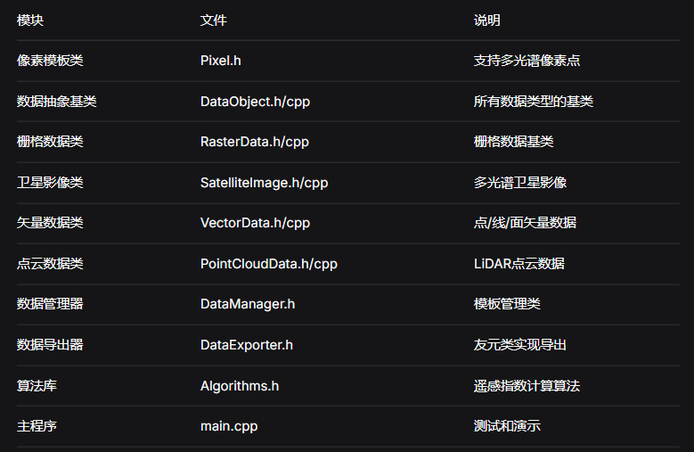
大作业设计 - 遥感数据智能处理与分析系统
三、系统架构设计
3.2 模块划分

Slide 4
大作业设计 - 遥感数据智能处理与分析系统
四、详细设计要求
4.1 像素模板类 Pixel<T>
4.2 数据抽象基类 DataObject
4.3 卫星影像类 SatelliteImage
4.4 点云数据类 PointCloudData
4.5 数据管理器模板类 DataManager
4.6 数据导出器（友元类）
4.7 遥感算法库（命名空间）

Slide 5
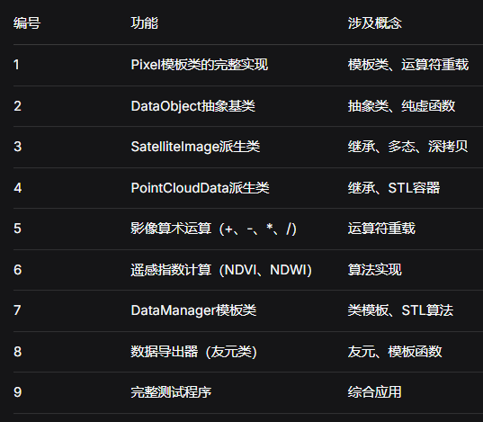
大作业设计 - 遥感数据智能处理与分析系统
五、必须实现的功能清单
5.1 核心功能（必做）

Slide 6
大作业设计 - 遥感数据智能处理与分析系统
五、必须实现的功能清单
5.2 扩展功能（选做，加分项）
智能指针管理（shared_ptr/unique_ptr）
完善的异常处理
文件序列化（保存/加载）
多线程并行处理（std::thread，OpenMP）
图像读写操作库OpenCV使用
图形界面（Qt/QtQuick）
用CMake管理项目
用Git管理项目

Slide 7
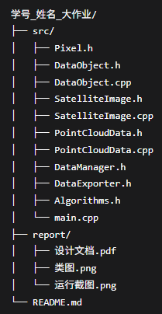
大作业设计 - 遥感数据智能处理与分析系统
六、提交要求
6.1 需要提交的文件

Slide 8
大作业设计 - 遥感数据智能处理与分析系统
六、提交要求
6.2 设计文档要求
系统架构设计（30%）
类图（UML）
模块划分说明
核心算法解释
关键代码说明（30%）
重点实现解释
设计模式应用
难点解决方案
测试与运行（20%）
测试用例说明
运行结果展示
性能分析
总结与展望（20%）
遇到的问题及解决
可扩展性分析
改进方向

Slide 9
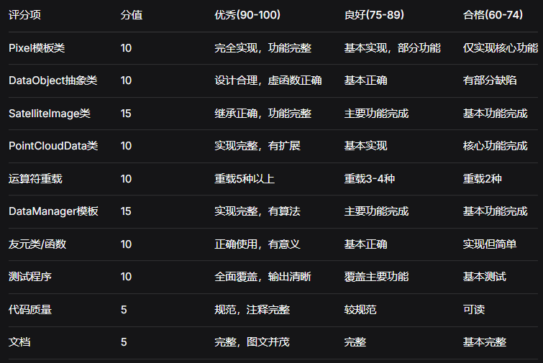
大作业设计 - 遥感数据智能处理与分析系统
七、评分标准

Slide 10
大作业设计 - 遥感数据智能处理与分析系统
八、注意事项
严禁抄袭：发现抄袭按零分处理
独立完成：可以讨论思路，但代码必须独立编写
提交时间：严格按照规定时间提交
内存管理：注意动态内存的分配和释放
异常安全：关键操作要有异常处理
代码风格：遵循统一的命名规范
Deadline：2026年5月17日（周日）

